Slide 2
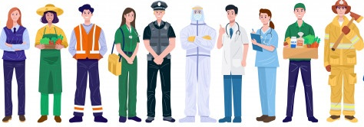
4-bo‘lim: Kasblar
O‘tilganlarni takrorlab, bilimlarni mustahkamlaymiz
104-dars

Slide 3
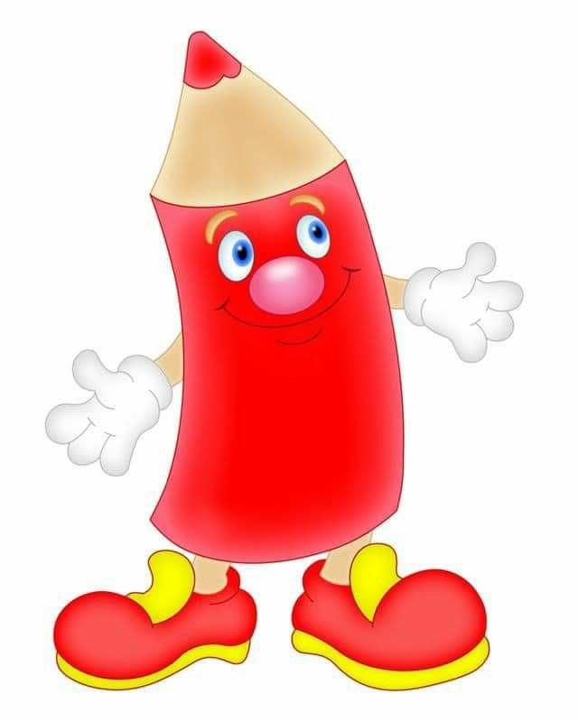
Ular qaysi kasb egasi haqida ekanini toping.
rassom
U kiyimlar tikadi.
tikuvchi
U rasmlar chizadi
bog‘bon
U qo‘shiq aytadi.
U ko‘chatlar ekadi.
sartarosh
U soch turmaklaydi.
qo‘shiqchi

Slide 4
Ushbu kasb egalari qayerda ishlaydilar?
sartarosh
novvoyxonada
oshpaz
do‘konda
novvoy
go‘zallik salonida
sotuvchi
oshxonada

Slide 5
So‘zlarda takrorlanayotgan qismlarga e’tibor
qaratib, qatorni davom ettiring.
bosh
boshla
boshlovchi
gul
gulli
gulchi
suv
suvli
suvchi

Slide 6
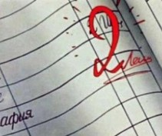
Matndagi 4 ta xatoni toping.
Bu kundalikka 30 yil bo‘ldi. 1-sinfda tutgandim. Odatda o‘quvchilarimga shu kundaligimni namuna qilib ko‘rsataman. Lekin ular ancha sergak. Hech narsani nazardan chetda qoldirishmaydi. Sho‘x o‘quvchim Jasurbek: “Ustoz, siz ham “2” baho
olganmisiz?” – deb so‘radi. Shunda
kundaligimning 45-sahifasidagi
katta “2”ni esladim. Musiqa
fanidan olgandim.

Slide 7
Matndagi xatolikni toping.
Bu kundalikka 34 yil bo‘ldi. 2-sinfda tutgandim. Odatda o‘quvchilarimga shu kundaligimni namuna qilib ko‘rsataman. Lekin ular ancha sergak. Hech narsani nazardan chetda qoldirishmaydi. Sho‘x o‘quvchim Jasurbek: “Ustoz, siz ham “2” baho
olganmisiz?” – deb so‘radi. Shunda
kundaligimning 42-sahifasidagi
katta “2”ni esladim. Matematika
fanidan olgandim.

Slide 8
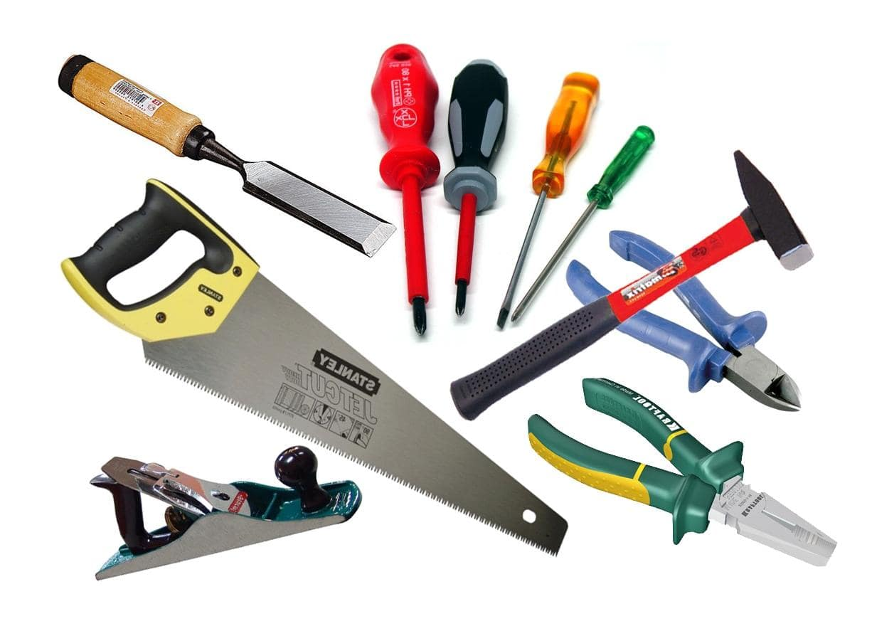
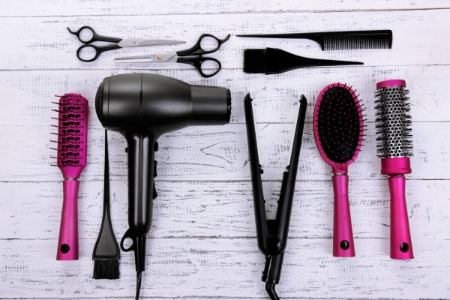
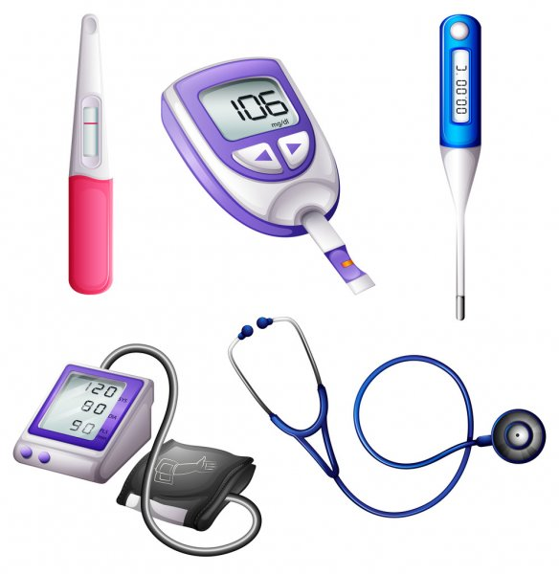
Bularni qaysi kasb egasi ishlatadi?
shifokor
duradgor
sartarosh

Slide 9
“Kelajak me’mori” hikoyasi qahramoni kim? U qanday kasb egasi edi?
Yorqinoy
o‘qituvchi

Slide 10
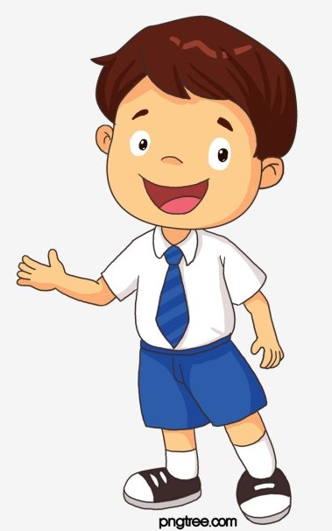
Bugungi dars haqida
oila a’zolaringiz bilan suhbatlashing

